Slide 1
Gestion du projet
Menu Maker By Qwenta

Slide 2
SOMMAIRE
Equipe Agile
Kanban
Trello

Slide 3
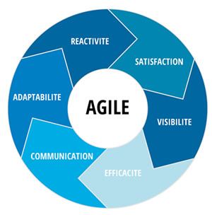
I.Travaille en agilité
La sprint review est une réunion d'environ une heure et demie au cours de laquelle les résultats du Sprint sont présentés. Elle réunit toutes les parties prenantes du projet, qu'il s'agisse de manière virtuelle via une visioconférence ou en personne.

